Slide 1
汇编语言程序设计
12月9日

Slide 2
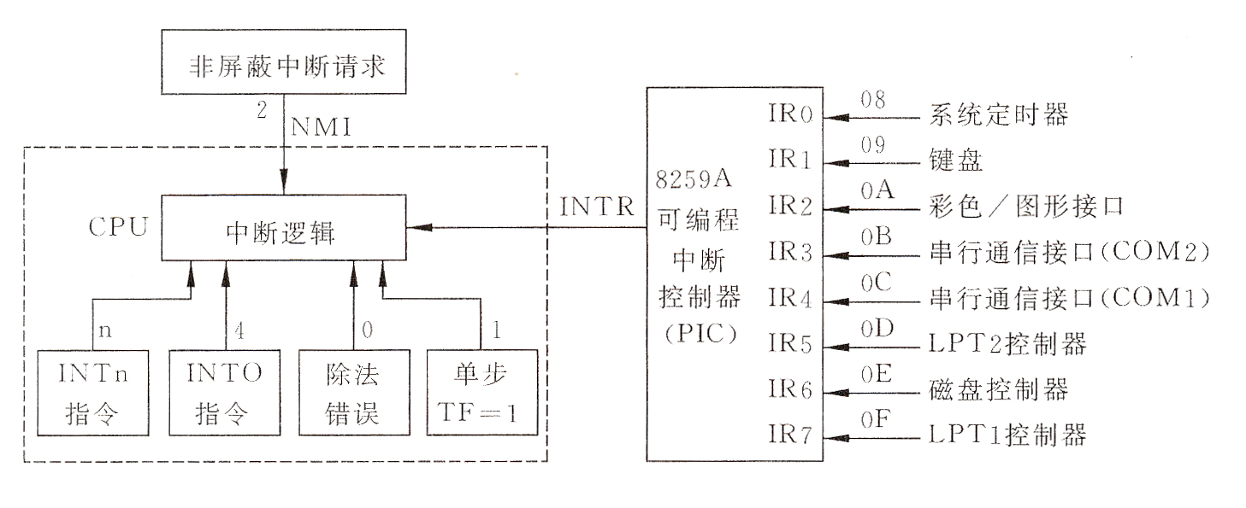
8.3 中断传送方式
中断源：引起中断的事件
外中断（硬中断）：外设的I/O请求 —— 可屏蔽中断
电源掉电/奇偶错 —— 非屏蔽中断
内中断（软中断）：INT指令/CPU错(除法错、溢出)/调试中断
IBM-PC中断系统能处理256种类型的中断，类型号为0~0FFH。中断向量表是各种中断处理程序的地址表。

Slide 3
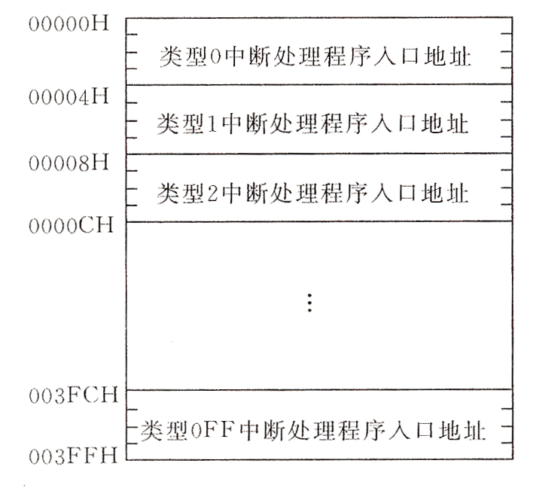
中断向量表
存储器的最低1K字节（000－3FFH）为中断向量，具体分配参见表8.2（P295）所示。

Slide 4
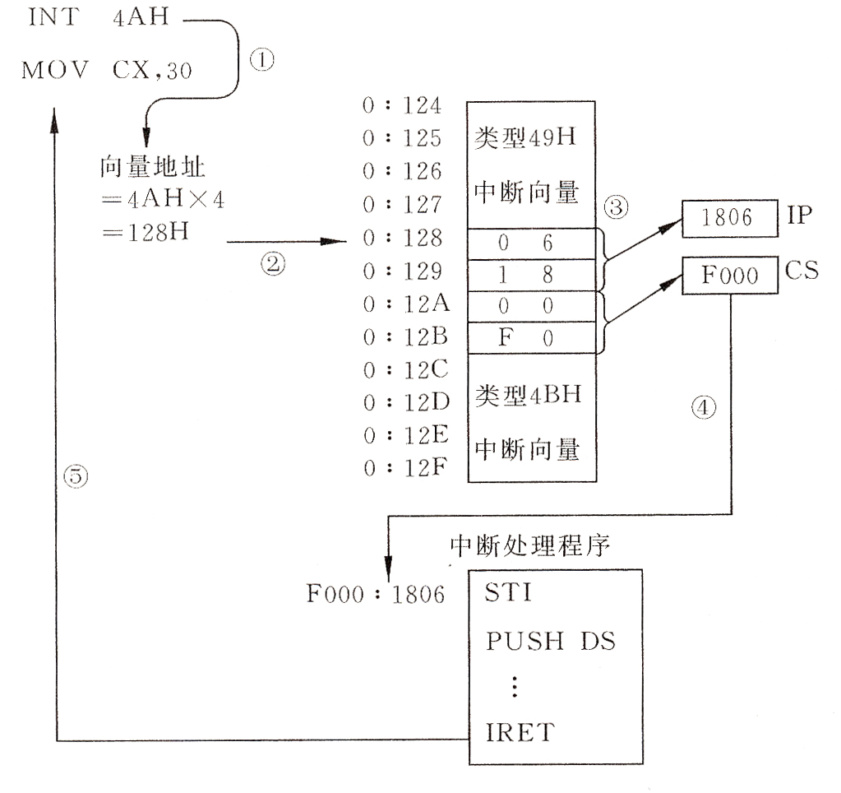

Slide 5
设置中断向量 / 取中断向量
用户可利用保留的中断类型号扩充自己需要的中断功能。
DOS功能调用中的中断向量存取：
设置中断向量 取中断向量
设置：AH＝25H, AL=中断号 AH=35H, AL=中断号
DS:DX=中断向量
执行： INT 21H INT 21H
返回： 无 ES:BX=中断向量

Slide 6
例8.4 用DOS功能调用存取中断向量
MOV AL, N
MOV AH, 35H
INT 21H ; 取原中断向量
PUSH ES
PUSH BX ; 保存原中断向量
PUSH DS
MOV AX, SEG INTHAND
MOV DS, AX
MOV DX, OFFSET INTHAND
MOV AL, N
MOV AH, 25H
INT 21H ; 设置新的中断向量
POP DS
……
POP DX
POP DS
MOV AL, N
MOV AH, 25H
INT 21H ; 恢复原中断向量
RET
;
INTHAND: ……
IRET

Slide 7
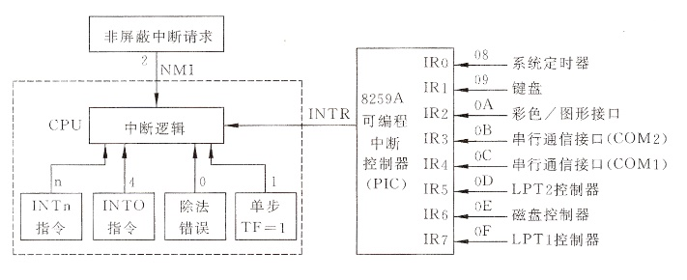
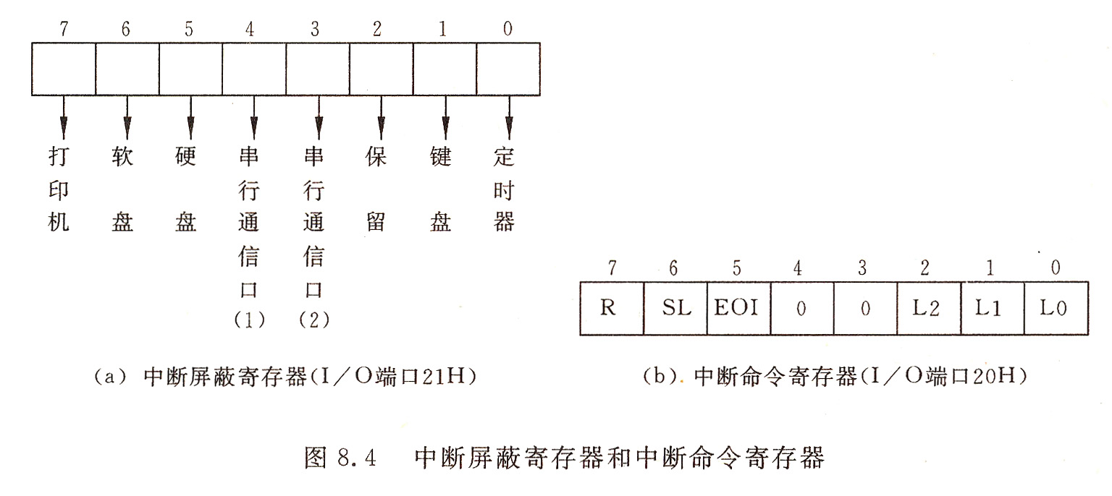
中断的条件
CPU可以响应中断（设置CPU中断允许位）
PSW中的IF位=1 允许中断 （STI 开中断）
=0 禁止中断 （CLI 关中断）
外设的中断请求可以进入（设置外设的中断请求屏蔽位）
NMI非屏蔽中断（类型号为2）：一种特殊的外部中断，与IF位的设置情况无关，CPU不能禁止此类中断。
21H 中断屏蔽寄存器
中断屏蔽位=0 / 1
允许中断 或 禁止中断

Slide 8
中断优先级（不能有更高级的未完中断）
高 软中断（除法错，INTO，INT）
非屏蔽中断（NMI）
可屏蔽中断（INTR）
低 单步中断
所以在一次中断处理结束前，还应该给8259A中断控制器的中断命令寄存器发出“中断结束命令”（EOI），也就是向ICR的第5位置“1”，使得CPU可以响应同级或低级中断。

Slide 9
中断程序的编写步骤：
主程序： (1) 设置中断向量（接管中断）
(2) 设置CPU中断允许位IF(开中断)
(3) 设置设备的中断屏蔽位
………………
(4) 恢复中断向量
系统： (4) 外设接口送中断请求给CPU, CPU得中断类型号
(5) 当前指令执行完毕后，CPU送相应信号给外
设接口
(6) 当前的FLAG, CS和IP保存入堆栈
(7) 清除IF和TF
(8) 根据中断类型号得中断向量，并分别送IP和CS
中断处理子程序：
(1) 保存寄存器内容
(2) 如允许中断嵌套，则开中断（STI）
(3) 执行中断处理程序
(4) 关中断（CLI）
(5) 送中断结束命令（EOI）给中断命令寄存器
(6) 恢复寄存器内容
(7) IRET中断返回

Slide 10
例8.5 编写一个中断处理程序，要求在主程序运行期间，每隔 10秒响铃一次，同时显示‘The bell is ring!’
dseg segment
count dw 1
mess db 'The bell is ring!',0ah,0dh,'$'
dseg ends
cseg segment
main proc far
assume cs:cseg, ds:dseg, es:dseg
start:
push ds
mov ax, ax
push ax
mov ax, dseg
mov ds, ax

Slide 11
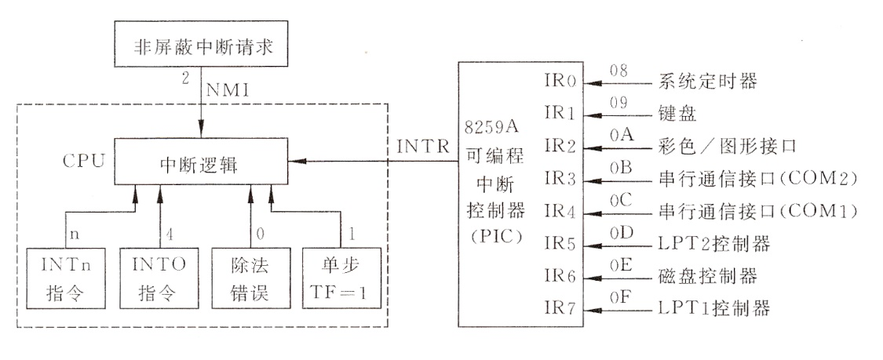
mov al, 1ch
mov ah, 35h
int 21h ; 取原中断向量
push es
push bx ; 保存原中断向量
push ds
mov dx, offset ring
mov ax, seg ring
mov ds, ax
mov al, 1ch
mov ah, 25h
int 21h ; 设置新的中断向量
pop ds
in al, 21h
and al, 11111110b
out 21h, al ; 设置中断屏蔽位,允许定时器中断
sti ; 开中断

Slide 12
mov di, 2000
delay: mov si, 3000
delay1:
dec si
jnz delay1
dec di
jnz delay ; 主程序工作（期间每秒产生中断18.2次）
pop dx
pop ds
mov al, 1ch
mov ah, 25h
int 21h ; 恢复原中断向量
ret
main endp

Slide 13
ring proc far
push ds
push ax
push cx
push dx
mov ax, dseg
mov ds, ax
sti ; 开中断,允许更高级的中断
EOI ；允许同或低级的中断
否则放在返回前
dec count
jnz exit
mov dx, offset mess
mov ah, 09
int 21h ; 显示‘The bell is ring!’

Slide 14
mov dx, 100
in al, 61h
and al, 11111100b
sound:
xor al, 2
out 61h, al
mov cx, 140h
wait1:
loop wait1
dec dx
jne sound ; 响铃
mov count, 182
exit: cli ; 关中断
pop dx
pop cx
pop ax
pop ds
iret
ring endp
cseg ends
end start

Slide 15
中断程序的编写步骤：
主程序： (1) 设置中断向量（接管中断）
(2) 设置CPU中断允许位IF(开中断)
(3) 设置设备的中断屏蔽位
………………
(4) 恢复中断向量
系统： (4) 外设接口送中断请求给CPU, CPU得中断类型号
(5) 当前指令执行完毕后，CPU送相应信号给外
设接口
(6) 当前的FLAG, CS和IP保存入堆栈
(7) 清除IF和TF
(8) 根据中断类型号得中断向量，并分别送IP和CS
中断处理子程序：
(1) 保存寄存器内容
(2) 如允许中断嵌套，则开中断（STI）
(3) 执行中断处理程序
(4) 关中断（CLI）
(5) 送中断结束命令（EOI）给中断命令寄存器
(6) 恢复寄存器内容
(7) IRET中断返回

Slide 16
键盘I/O
当键盘上“按下”或“放开”一个键时，如果键盘中断是允许的，就会产生一个9号中断
键盘触点电路按照16×8＝128矩阵排列
每个按键分为“按下”和“放开”两种情况，
通码：最高位为0
断码：最高位为1
扫描码：一个字节，8位（256种情况），入60H号端口寄存器

Slide 17
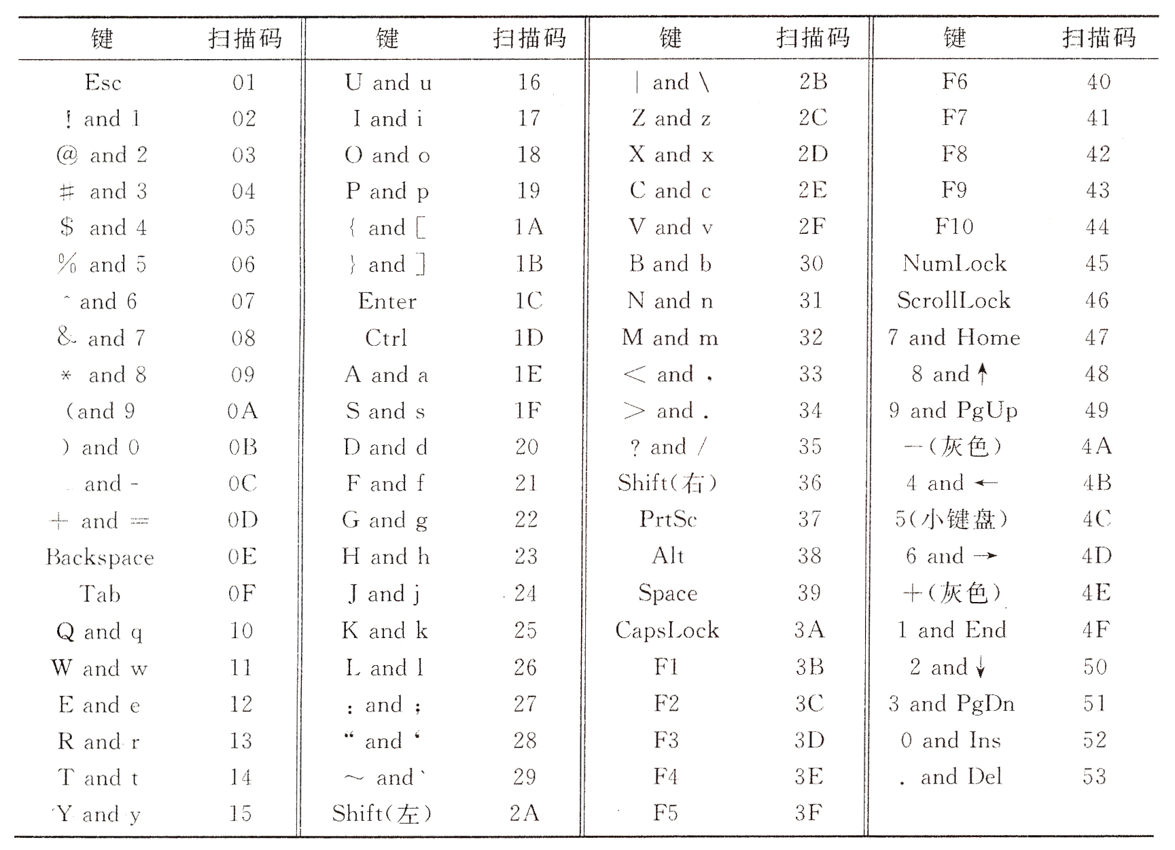
键盘扫描码

Slide 18
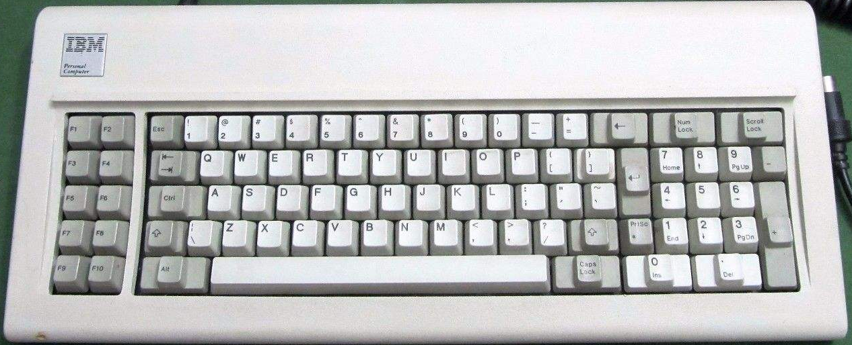

Slide 19
实验例3.6-模拟BIOS的9号中断响应
数据段中定义了扫描码与字符码对应表（只有小写字母，功能码一律为0）
主程序接管9号中断，处理缓冲区中字符的显示，如发现所按为功能键程序退出（取消接管）。
kbget子程序，取缓冲区中的未处理字符
kbint子程序，接管后9号中断的响应程序，当键盘有按下或松开时立刻执行

Slide 20
data segment para public 'data'
buffer db 16h dup(0)
bufpt1 dw 0
bufpt2 dw 0
;bufpt1 = bufpt2, the buffer is empty
kbflag db 0
prompt db '---kbd_io program begin---' , 0dh , 0ah , '$'
scantab db 0 , 0 , '1234567890-=' , 8 , 0
db 'qwertyuiop[]' , 0dh , 0
db 'asdfghjkl;' , 0 , 0 , 0 , 0
db 'zxcvbnm,./',0 , 0 , 0
db ' ' , 0 , 0 , 0 , 0 , 0 , 0 , 0 , 0 , 0 , 0 , 0 , 0 , 0
db '789-456+1230.'
oldcs9 dw ?
oldip9 dw ?
data ends
Notes:
data segment para public 'data'
buffer db 16h dup(0)
bufpt1 dw 0
bufpt2 dw 0
;bufpt1 = bufpt2, the buffer is empty
kbflag db 0
prompt db '---kbd_io program begin---' , 0dh , 0ah , '$'
scantab db 0 , 0 , '1234567890-=' , 8 , 0
db 'qwertyuiop[]' , 0dh , 0
db 'asdfghjkl;' , 0 , 0 , 0 , 0
db 'zxcvbnm,./',0 , 0 , 0
db ' ' , 0 , 0 , 0 , 0 , 0 , 0 , 0 , 0 , 0 , 0 , 0 , 0 , 0
db '789-456+1230.'
oldcs9 dw ?
oldip9 dw ?
data ends

Slide 21
start proc far
assume cs:code , ds:data
push ds ;save for return
mov ax , 0
push ax
mov ax , data
mov ds , ax ;set DS to data seg
cli
mov al , 09 ;save interrupt vector
mov ah , 35h ; of KBD BIOS routing
int 21h
mov oldcs9 , es
mov oldip9 , bx
push ds ;set interrupt vector
mov dx , offset kbint ; of kbint
mov ax , seg kbint
mov ds , ax
mov al , 09
mov ah , 25h
int 21h
pop ds

Slide 22
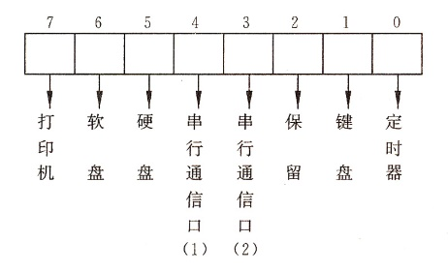
in al , 21h ;set kbd interrupt
and al , 0fdh ; mask bit
out 21h , al
mov dx , offset prompt
mov ah , 9
int 21h
sti
forever:
call kbget ;wait enter a key
test kbflag , 80h
jnz endint
push ax
call dispchar ;display the character
pop ax
cmp al , 0dh
jnz forever
mov al , 0ah
call dispchar ;display CR/LF
jmp forever ;loop for continue

Slide 23
endint:
mov dx , oldip9 ;interrupt vector
mov ax , oldcs9
mov ds , ax ;restore old
mov al , 09h
mov ah , 25h
int 21h
ret
start endp

Slide 24
kbint proc far ;keyboard interrupt routine
push bx
push ax
in al , 60h ;取得扫描码
push ax ;save it
in al , 61h ;get the control port
or al , 80h ;应答键盘
out 61h , al
and al , 7fh ;应答复位
out 61h , al
pop ax ;recover scan code
test al , 80h ;is press or release code?
jnz kbint2 ;is release code, return
mov bx , offset scantab
; xlat scantab ;根据扫描码获得ASCII码
xlat
cmp al , 0 ；判断是否为功能键
jnz kbint4
mov kbflag , 80h
jmp kbint2

Slide 25
kbint4:
mov bx , bufpt2 ;buffer tail pointer
mov [buffer+bx] , al ;ASCII码入显示缓冲区
inc bx
cmp bx , 16 ;is end of buffer?
jc kbint3 ;no
mov bx , 0 ;reset to buf beginning
kbint3:
cmp bx , bufpt1 ;is buffer full?
jz kbint2 ;yes, lose character
mov bufpt2 , bx ;save buf tail pointer
kbint2: cli
mov al , 20h ;end of interrupt：EOI
out 20h , al
pop ax
pop bx
sti
iret ;interrupt return
kbint endp

Slide 26
kbget proc near
push bx
cli ;interrupt back off
mov bx , bufpt1 ;get pointer to head
cmp bx , bufpt2 ;test empty of buffer
jnz kbget2 ;no, fetch a character
cmp kbflag , 0
jnz kbget3
sti ;allow an interrupt to occur
pop bx
jmp kbget ;loop until something in buf
kbget2:
mov al , [buffer+bx] ;get ascii code
inc bx ;inc a buffer pointer
cmp bx , 16 ;at end of buffer?
jc kbget3 ;no, continue
mov bx , 0 ;reset to buf beginning
kbget3:
mov bufpt1 , bx ;store value in variable
pop bx
ret
kbget endp

Slide 27
dispchar proc near ;(AL)=displaying char.
; push bx
; mov bx , 0
; mov ah , 0eh
; int 10h ;call video routine
; pop bx
push dx
mov dl , al
mov ah , 02
int 21h
pop dx
ret
dispchar endp

Slide 28
本周三实验内容：
实验指导书105页，实验3.6（在93页例3.6的基础上，接管09中断）

